Slide 1
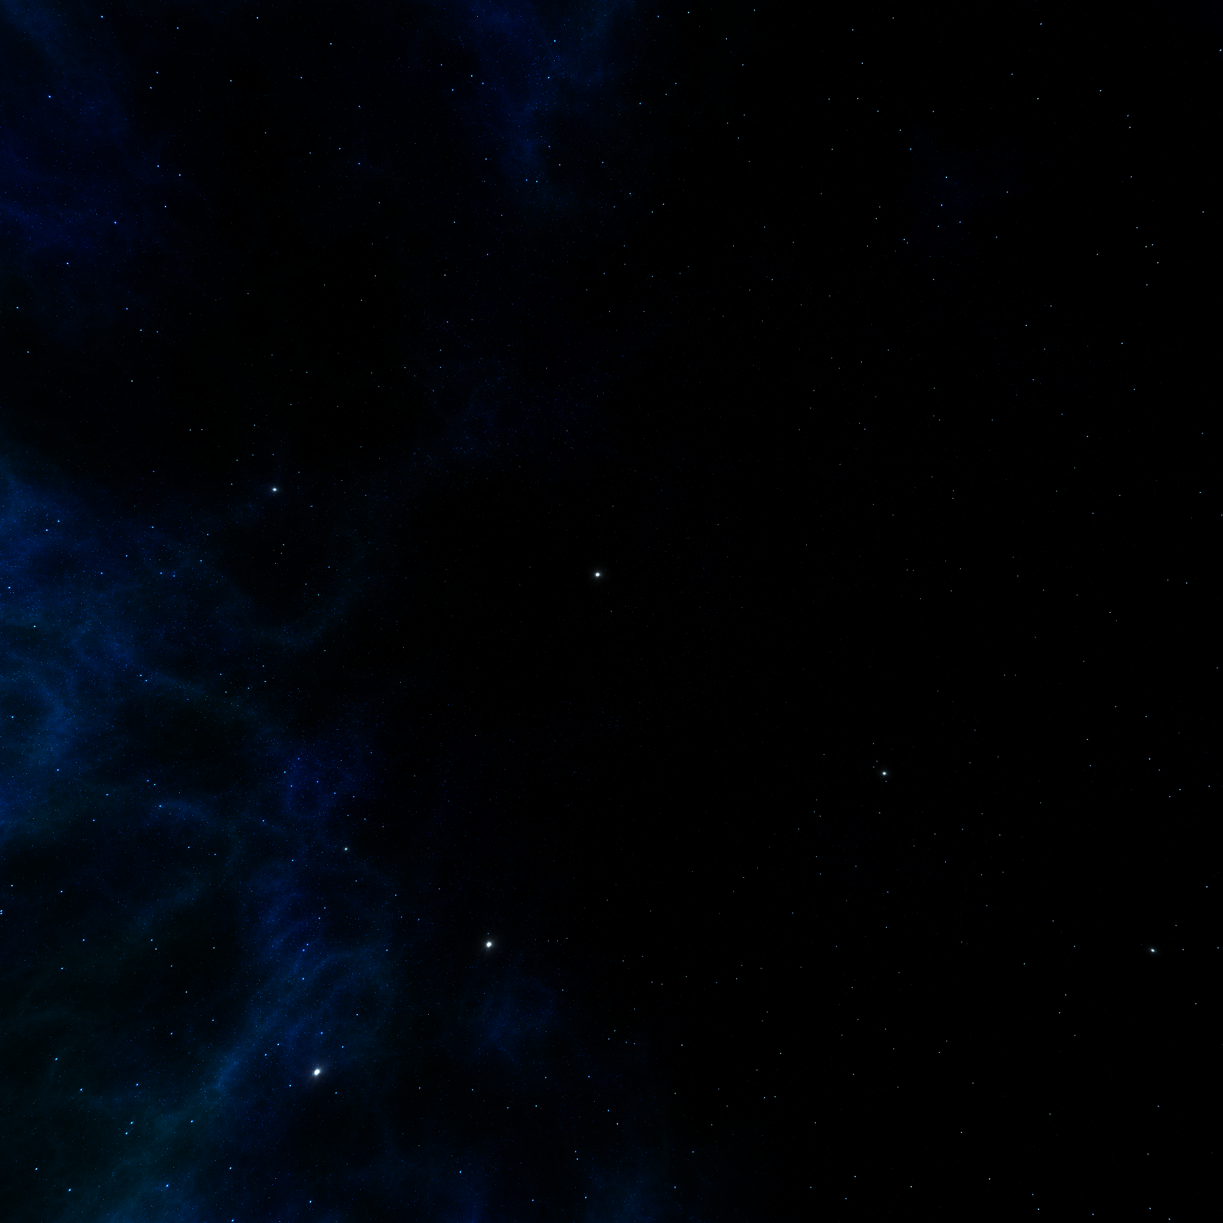
SpaceDev

Slide 2
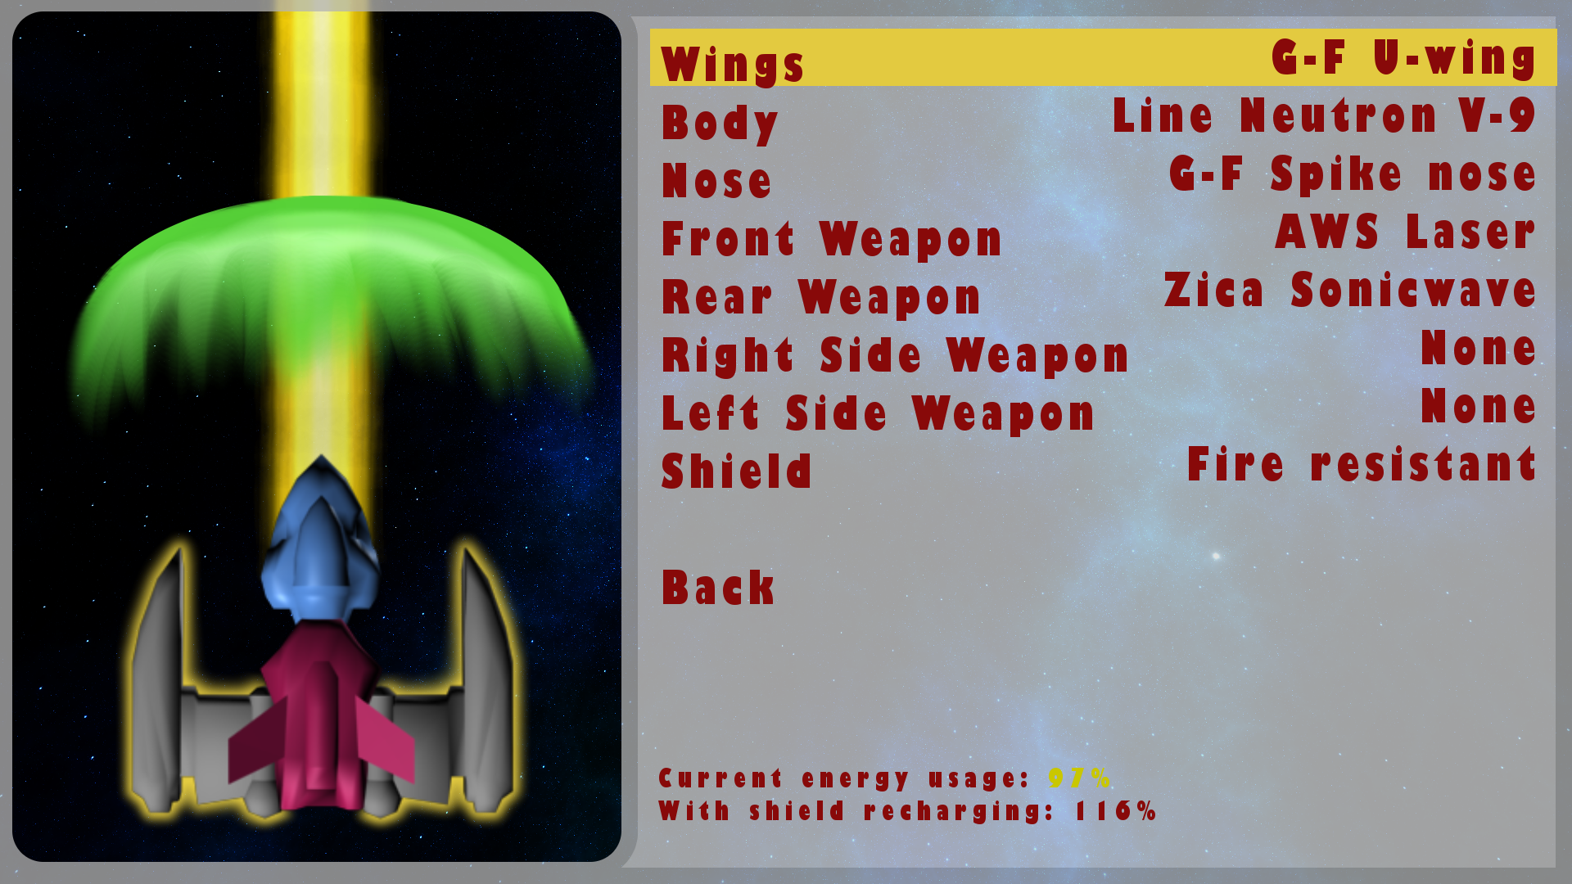

Slide 3
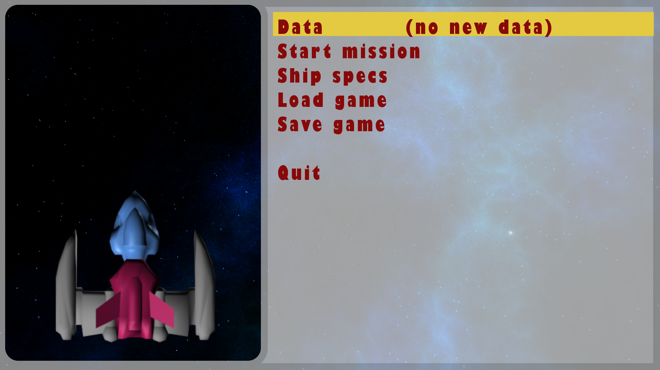

Slide 4

Alrendszerek
Grafikus alrendszer
Mesterséges inteligencia
Történés kezelés (egér mozgatáskor az űrhajó váltson irányt)
Ütközés kezelő
Adat gyüjtés, tárolás és kezelés
Hang kezelő
„gazdaság” (resource management vagy erőforrás kezelés)

Slide 5
Alrendszerek
Grafikus alrendszer:
Grafikus kártya programozására és adat kommunikációjához szükséges funkciók.
Mesterséges inteligencia:
Az ellenségek mozgásához szükséges kalkulációkat és eseteket tartalmazza. Enélkül az ellenségek sodródó meteorok lennének az űrben.
Történés kezelés:
Ez a rendszer fogja megvalósítani a kommunikációt a felhasználó és a játékos karakter között I/O műveletek ezen keresztül értelmeződnek.
Ütközés kezelő:
Két karater vagy lövedék ütközéséhez szükséges funkciók és kezelések.
Adat gyüjtés, tárolás és kezelés:
Játék során generált adatok tárolása, állományok betöltése és ezek kezelése és kiosztása.
Hang kezelő:
hang lejátszás betöltés és szükség esetén módosításához szükséges funkciók és műveletek.

Slide 6
Kezdeti osztály diagramm

Slide 7
Példa osztályra
base3d
+double x +double y +double z +double xspeed +double yspeed +double zspeed +double pitch +double roll +double yaw
+speed_set(xn:double,yn:double,zn:double,speed:double) +position_set(x,y,z) +rotation_set(xn:double,yn:double,zn:double)
Entity:base3d
+int health +int armour +int shield +int energy
+health_set(health:int) +armour_set(armour:int) +shield_set(shield:int) +energy_set(energy:int)
Player:Entity
-model body -model nose -model wings -weapon primary -weapon secondary -weapon side +bool mode +int overcharge -superweapon power
+Draw() +Step()

Slide 8
ER-Modell

Slide 9
Köszönjük a figyelmet!

